Slide 1
Мониторы
Авторы: Власов Дмитрий и Воронин Артём
Группа: ПИНб-21

Slide 2
Монитор — это устройство для отображения визуальной информации, которое используется в компьютерах и других устройствах. Он принимает видеосигналы и преобразует их в графические изображения, текст и видео.

Slide 3
Основные функции монитора
Отображение данных: Показывает информацию, которую обрабатывает компьютер, например, текстовые документы, изображения и видео.
Взаимодействие с пользователем: Позволяет пользователям взаимодействовать с программами и системами через графический интерфейс.
Разнообразие форматов: Мониторы могут быть разных форматов и размеров, от маленьких экранов для ноутбуков до больших дисплеев для работы и игр.

Slide 4
Классификация

Slide 5
По технологии отображения:
LCD (жидкокристаллические): Наиболее распространенный тип. Использует жидкие кристаллы для формирования изображения. Энергосберегающие и тонкие.
LED (светодиодные): На самом деле это разновидность LCD, где подсветка осуществляется светодиодами. Обеспечивают более яркие цвета и лучший контраст.

Slide 6
По технологии отображения:
OLED (органические светодиоды): Каждый пиксель излучает свет самостоятельно, что обеспечивает глубокие черные оттенки и широкие углы обзора.
CRT (кинескопные): Старый тип, использующий электронную пушку для создания изображения на фосфорном экране. Более тяжелые и громоздкие.

Slide 7
По типу матрицы:
TN (Twisted Nematic) — характеризуется быстрым временем отклика, но скромной цветопередачей и узкими углами обзора.
IPS (In-Plane Switching) — обеспечивает хорошую цветопередачу и угол обзора, но более медленный по сравнению с TN.

Slide 8
По виду матрицы:
VA (Vertical Alignment) — баланс между TN и IPS, с лучшей контрастностью, но с расширенными углами обзора, чем у IPS.
OLED, QLED — это, скорее, альтернативный тип матрицы и технологии отображения, так как в этих дисплеях каждый пиксель светится сам (OLED) или пропускает свет через квантовые точки (QLED).

Slide 9
По размеру экрана:
16:9 — стандартное соотношение для большинства мониторов.
21:9 (широкоформатные) — удобны для работы с мультимедиа и играми, часто применяются в профессиональных мониторах.
32:9 и другие ультраширокие форматы — часто используются для замены нескольких мониторов.

Slide 10
По разрешению:
HD (1366×768) — бюджетное решение для офисной работы.
Full HD (1920×1080) — стандарт для большинства задач, доступный в широком диапазоне диагоналей.

Slide 11
По разрешению:
QHD (2560×1440) и 4K UHD (3840×2160) — популярны для игр и работы с графикой.
5К, 8К и выше — редкие варианты для профессиональных задач и кинопроизводства.

Slide 12
По частоте обновления:
60 Гц — стандартная частота для офисных мониторов.
120 Гц, 144 Гц и выше (до 360 Гц) — используются в игровых мониторах для обеспечения плавного изображения.

Slide 13
Принцип работы ЖК мониторов

Slide 14
ЖК (LCD) монитор работает на основе технологии жидкокристаллического дисплея, где жидкие кристаллы управляют прохождением света для создания изображения.

Slide 15
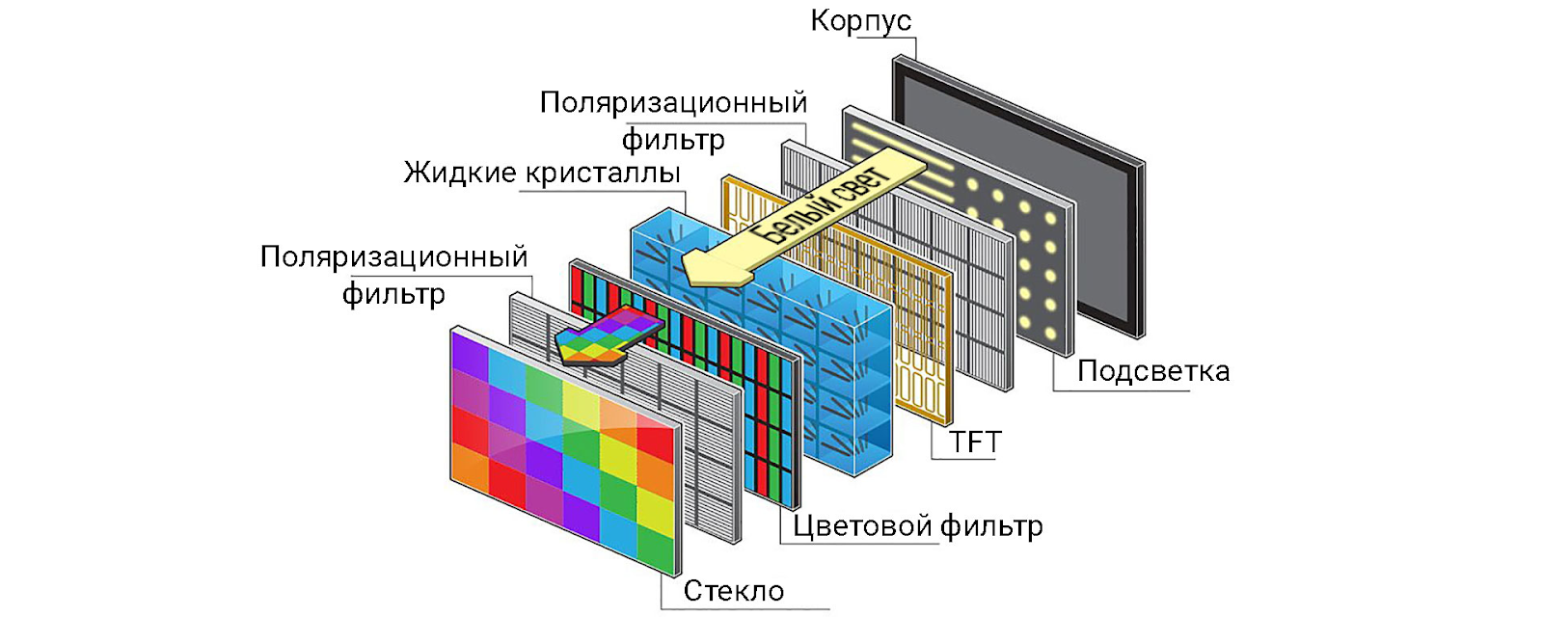
Основные компоненты
Подсветка — чаще всего LED-подсветка, расположенная за жидкокристаллической панелью. Именно она является доказательством света, поскольку жидкие кристаллы сами по себе не светятся.
Поляризационные фильтры — два фильтра, между которыми действуют жидкие кристаллы, способствуют прохождению и блокировке света, управляя яркостью света.
Жидкие кристаллы — органическое вещество, способное изменить положение при воздействии электрического тока. Изменение ориентации кристаллов позволяет управлять направлением света.
Цветные фильтры — каждый пиксель делится на три субпикселя с фильтрами красного, зеленого и синего цветов (RGB). Комбинируя эти цветы, можно создать любое необходимое изображение.

Slide 16
Создание белого света
Подсветка жидкокристаллическим слоем (обычно светодиод) излучает белый свет, который проходит через первый поляризационный фильтр.

Slide 17
Поляризация света
Свет от LED-подсветки поляризуется, что позволяет контролировать его направление и помогает избежать случайного проникновения света в выключенные пиксели.

Slide 18
Управление жидкими кристаллами
На жидких кристаллах подаётся ток, который меняет их ориентацию. В зависимости от их положения свет либо проходит дальше через второй фильтр, либо блокируется.

Slide 19
Прохождение света через цветные фильтры
Управление изменением света, проходящего через красный, зеленый и синий субпиксели, определение различных оттенков и цвета. Это обеспечивает нужный цвет для каждого пикселя.

Slide 20
Принцип работы ЭЛТ мониторов

Slide 21
Мониторы на электронно-лучевых трубках (ЭЛТ) работают на основе движения электронов внутри вакуумной трубки, где они направляются на экран с люминофором для создания изображения.

Slide 22
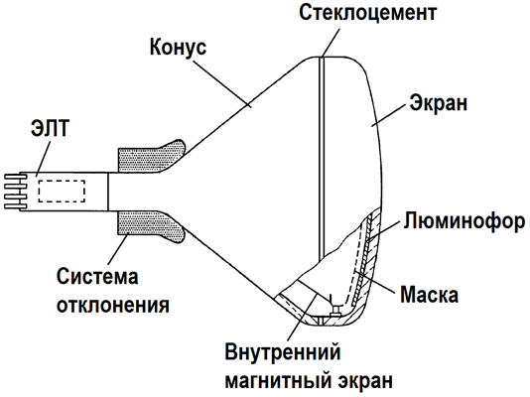
Основные компоненты
Электронная пушка — расположена в задней части трубки и обеспечивает поток электронов.
Система отклонения — магнитные или электрические поля, которые отклоняют луч электронов, направляя его в нужные точки экрана.
Люминофорное покрытие экрана — покрытие на внутренней стороне экрана, которое светится, когда на него попадает поток электронов. Обычно для цвета используется три типа люминофора (красный, зелёный и синий).
Маска (решетка) — сетка, расположенная перед люминофором, которая помогает точно направлять электронные лучи на соответствующие цветные точки (RGB).
Стеклоцемент представляет собой специальное соединение, используемое для склеивания стеклянных частей ЭЛТ и обеспечения их герметичности.
Внутренний магнитный экран — это металлический слой или экран внутри корпуса ЭЛТ, защищающий электронный луч от внешних магнитных полей.

Slide 23
Формирование источника луча
Под действием сильного электростатического поля из электронной пушки исходит поток электронов.

Slide 24


Отклонение излучения
Система отклонения создаёт магнитные или электрические поля, которые изменяют направление потока электронов, перемещая его по поверхности экрана. Это позволяет лучу «сканировать» экран построчно — с левой стороны сверху вниз, создать изображение (интерлейсинг или прогрессивная развёртка).

Slide 25
Попадание на люминофор
Когда электроны обращаются к люминофорным точкам (красную, зелёную и синюю), они вызывают свечение этих точек. Управляя параметром каждого цветного элемента (RGB), можно получить любой цвет.

Slide 26
Синхронизация с развёрткой кадров
Процесс построчного сигнала синхронизируется с частотой обновления кадров (например, 60 Гц), что позволяет обновлять изображение несколько раз в секунду.

Slide 27
Преимущества и недостатки ЖК мониторов
Преимущества
Недостатки
Компактность и легкость: ЖК-мониторы тоньше и легче электронно-лучевых трубок (ЭЛТ), что делает их удобными для использования на рабочем месте и при транспортировке.
Энергоэффективность: ЖК-дисплеи потребляют значительно меньше энергии по сравнению с ЭЛТ, поскольку свет создается с помощью светодиодной подсветки, а не мощного приемника.
Безопасность для глаз: ЖК-мониторы не мерцают, что снижает нагрузку на глаза и делает их безопаснее при длительном использовании.
Чёткое изображение: ЖК-матрицы способны выводить чёткое и детальное изображение с высоким уровнем развития, что важно для работы с текстом, графикой и мультимедиа.
Высокая яркость и контрастность: благодаря LED-подсветке ЖК-мониторы обладают хорошей яркостью и контрастностью, что делает изображение более насыщенным и позволяет использовать монитор даже в ярко освещённых помещениях.
Низкий уровень тепловыделения: ЖК-мониторы отличаются меньшей теплотой по сравнению с ЭЛТ, что обеспечивает перегрев и делает их более комфортными для использования.
Ограниченные углы обзора : под углом могут возникнуть изменения цвета и яркости, особенно при взгляде на мониторы с TN-матрицей. IPS- и VA-матрицы обладают лучшими углами обзора, но всё же не как у мониторов с OLED дисплеем.
Меньшая контрастность по сравнению с OLED : хотя ЖК-мониторы передают высокую яркость, они не могут достигать таких разновидностей чёрных цветов, как OLED, из-за того, что свет проходит через слой, даже когда пиксель выключен.
Задержка отклика : время отклика в некоторых ЖК-матрицах (например, IPS) может быть выше, чем в OLED или TN, что может привести к эффекту размытия в динамичных сценах, особенно в играх.
Наличие дефектных изображений : встречаются «битые» или «застрявшие» пиксели, которые иногда могут оставаться яркими или темными, что заметно на однотонном фоне.
Чувствительность к механическим повреждениям : ЖК-матрицы могут изменять повреждения при сильных воздействиях или ударах, что приводит к появлению пятен или полос на экране.
Цена : Высококачественные модели ЖК-мониторов, особенно с IPS-матрицами и 4K-технологиями, могут быть достаточно дорогими.

Slide 28
Преимущества и недостатки ЭЛТ мониторов
Преимущества
Недостатки
Качество цветопередачи и контрастности : ЭЛТ-мониторы отличаются высокой яркостью, глубокой контрастностью и глубиной цветопередачи, что делает их идеальными для редактирования изображений и работы с графикой.
Высокая частота обновления : ЭЛТ-экраны используют частоту обновления до 100 Гц и выше, что снижает нагрузку на глаза при длительной работе и сводит к минимуму эффект мерцания.
Отсутствие углового обзора : эти мониторы практически не требуют цвета и качества изображения, независимо от угла, под которым вы смотрите.
Отсутствие постоянного разрешения : ЭЛТ включает широкий диапазон разрешений, что делает их универсальными для разных задач, в отличие от ЖК, где четкость изображения падает при изменении разрешения в настройках.
Размер и вес : ЭЛТ-мониторы громоздкие, тяжелые и занимают много места, что делает их неудобными в использовании и транспортировке.
Высокое энергопотребление : они потребляют больше электроэнергии по сравнению с современными ЖК и LED-дисплеями.
Излучение : ЭЛТ излучает электромагнитное излучение, вызывающее у пользователей опасность его воздействия на здоровье при длительном использовании.
Нагрев : Мониторы ЭЛТ выделяют куда больше тепла, чем ЖК, что может привести к перегреву и некомфортным условиям работы.

